Slide 1
Презентация фольклорного праздника «Посиделки»
20 декабря 2012 г.

Slide 2
Характеристика
Фольклорные праздники – возможность для детей проявить свои творческие способности в любом виде деятельности по своему выбору и на любом уровне, без излишних физических и психологических нагрузок.

Slide 3
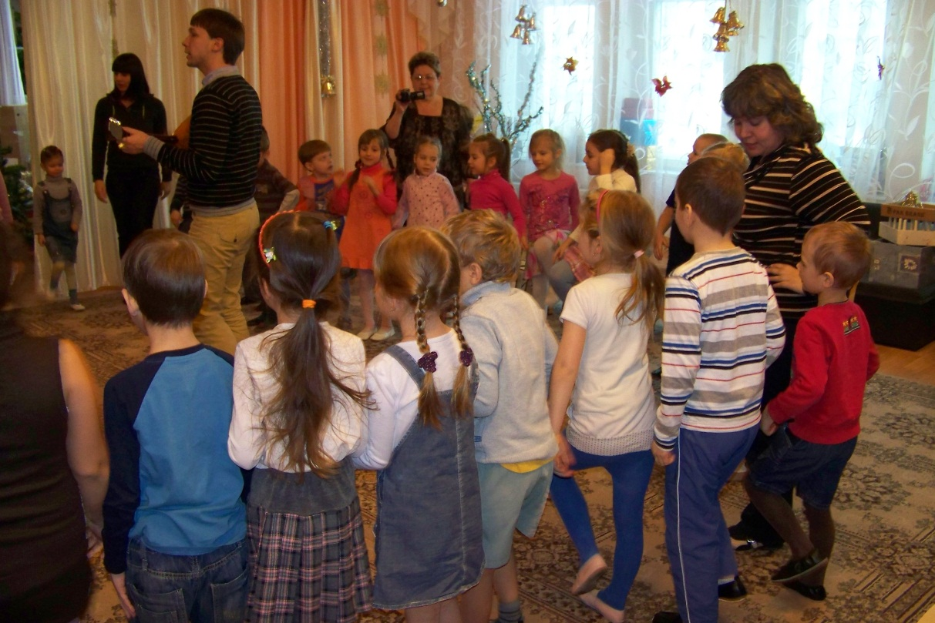
Хозяйка приглашает детей
Как у наших у ворот
Собирается народ.
Открываются ворота –
Заходи кому охота!

Slide 4
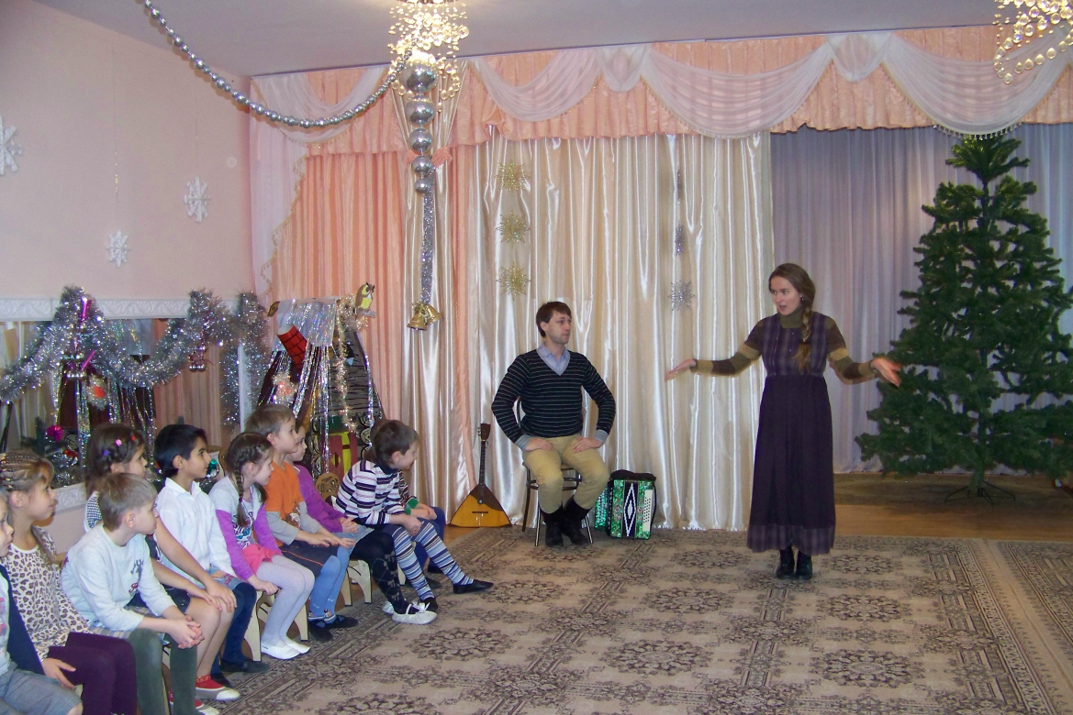
Здравствуйте, гости званые!
Гости мои желанные.
Собрались мы с вами
Повеселиться да потешиться,
Поиграть, пошутить, посмеяться!
Песни петь и плясать,
Всех вокруг забавлять.

Slide 5
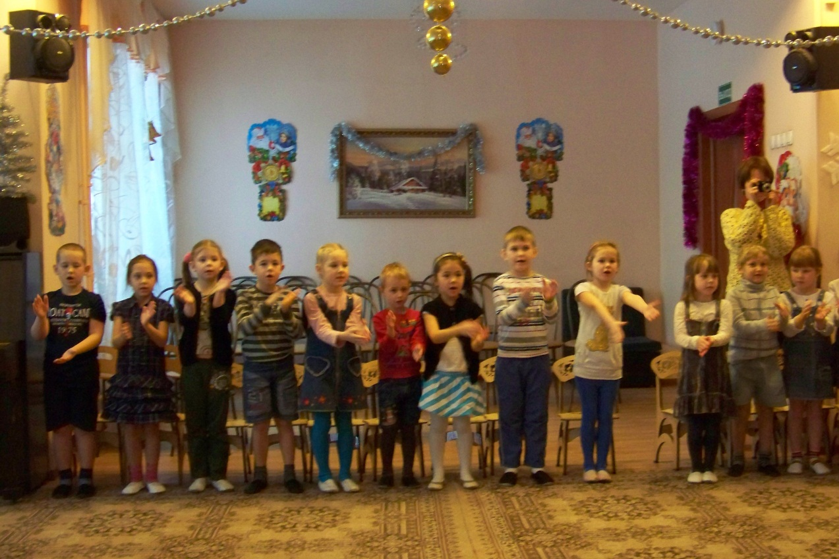
Наша дружная семья
Первый пальчик – дедушка.
Второй пальчик – бабушка.
Третий пальчик – папочка.
Четвёртый пальчик – мамочка.
Пятый пальчик – это я!
Это всё – моя семья!

Slide 6
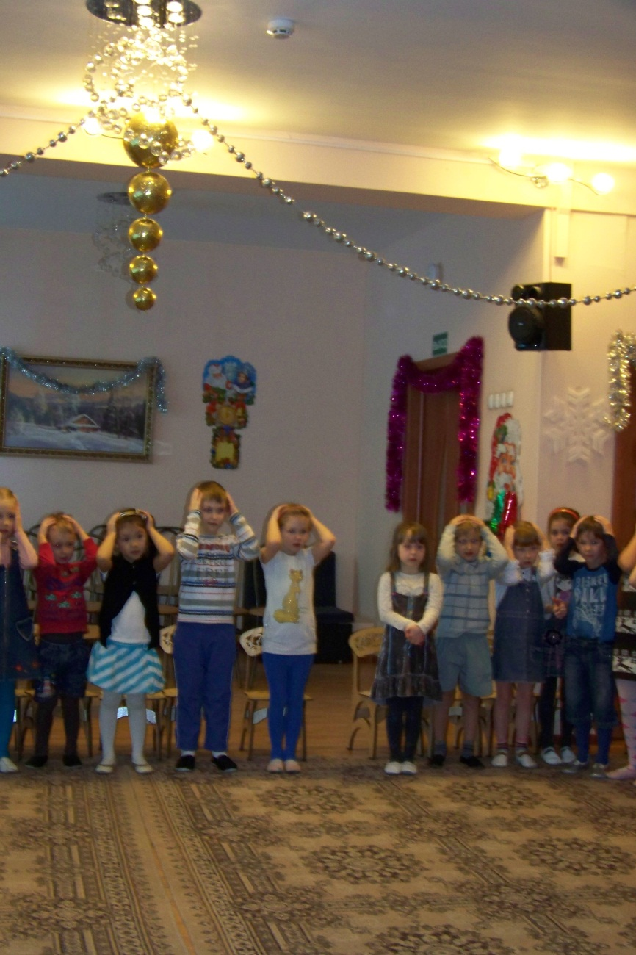
Любимая с детства песенка «Ладушки»
Ладушки, ладушки, где были?
У бабушки!
На печи сидели, оладушки ели.
Было вкусно, очень вкусно,
Вдруг в кастрюле стало пусто.
Побежали на мороз,
Отморозили свой нос.
В сугробики сели, весело запели.
Ладушки, ладушки, где были?..

Slide 7
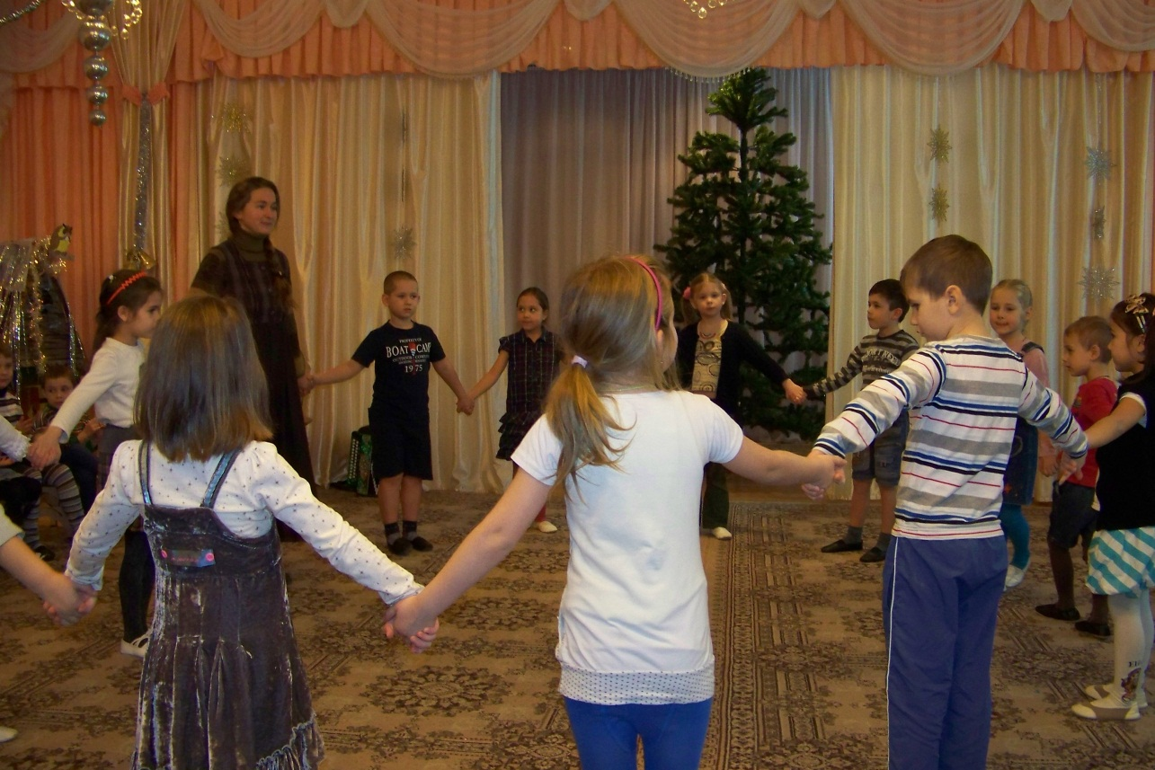
Праздник весёлый по двору гуляет
По двору гуляет, игры затевает.
Игра:
Пошла коза по лесу, по лесу, по лесу,
Нашла себе принцессу, принцессу, принцессу.
Давай с тобой попрыгаем и ножками подрыгаем.
Давай с тобой потопаем и ручками похлопаем.
Головкой покачаем и снова начинаем!

Slide 8
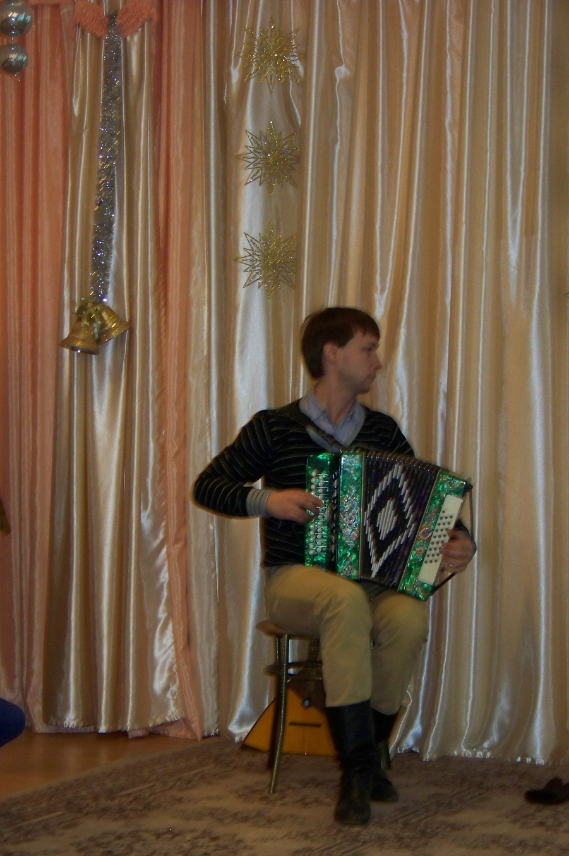
Гармонист - Тимошка
Расступись честной народ, не пыли дорожка.
Заиграла тут у нас весёлая гармошка.
Мы частушку запоём – гармонисту подмогнём.
Частушка:
Гармонист-Тимошка,
Ешь больше картошки.
А то пару не хватает
Для твоей гармошки.

Slide 9
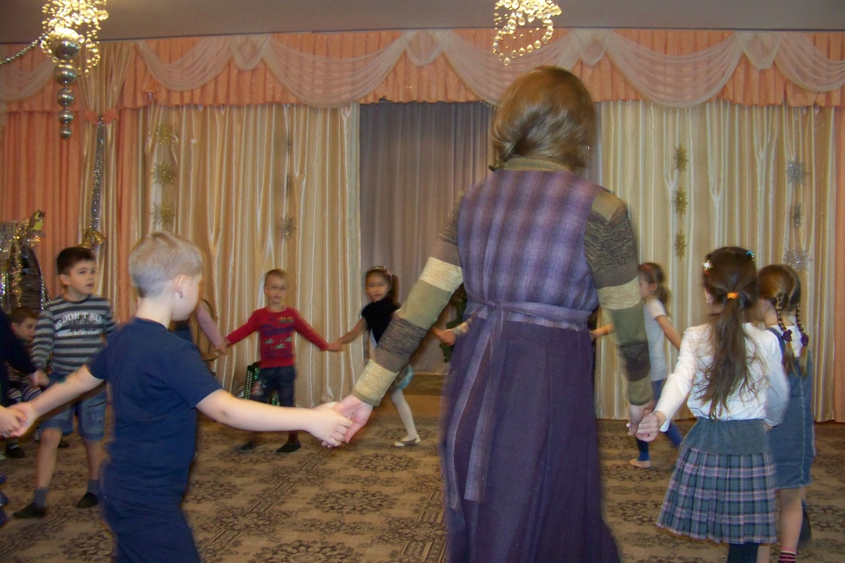
Хоровод
Мы по улице гуляем – хороводы выбираем.
Где весёлый народ – тут и будет хоровод.

Slide 10
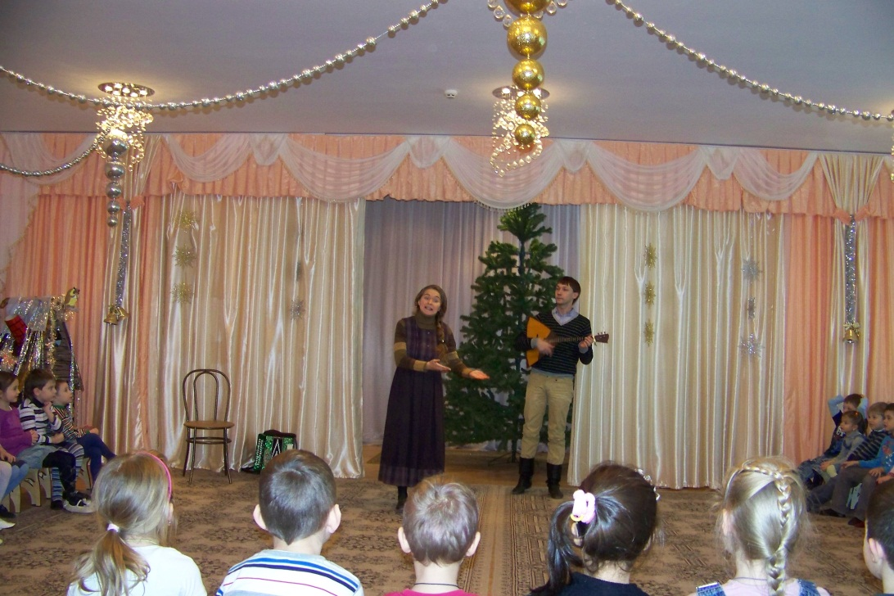
Балалайка
Балалаечка играет,
Балалаечка поёт.
Детвора играет, пляшет,
Песня за душу берёт.

Slide 11
Руковичка
Мы опять начнём играть,
Рукавичку догонять.
На ком музыка споткнётся,
тот пойдёт в кружок плясать.

Slide 12
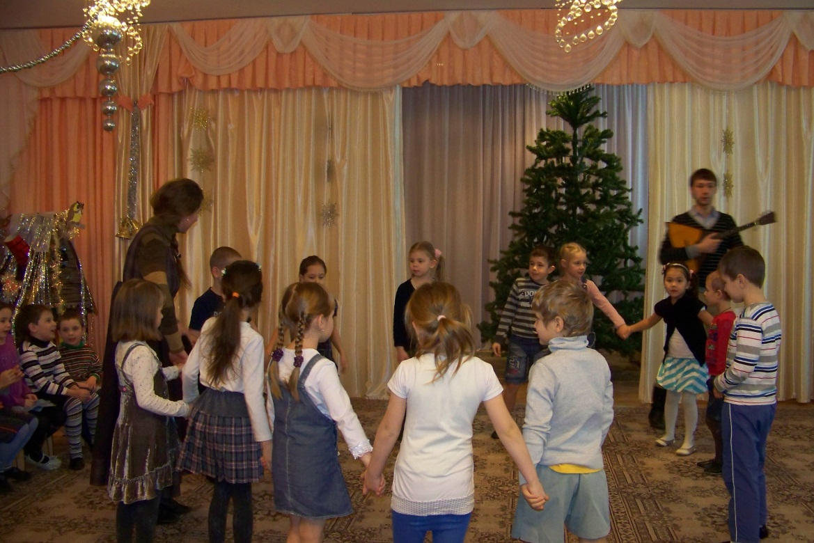
Наши пальчики устали
Мы плясали, пели песни,
Но, пожалуй, интересней
Будет новая игра –
Спать нашим пальчикам пора.
Первый пальчик хочет спать.
Второй пальчик – прыг в кровать.
Третий пальчик прикорнул.
Четвёртый пальчик – уж заснул.
Пятый пальчик всех поднял
И «Ура» всем закричал!
Не кричите, детвора, - отдыхать теперь пора!

Slide 13
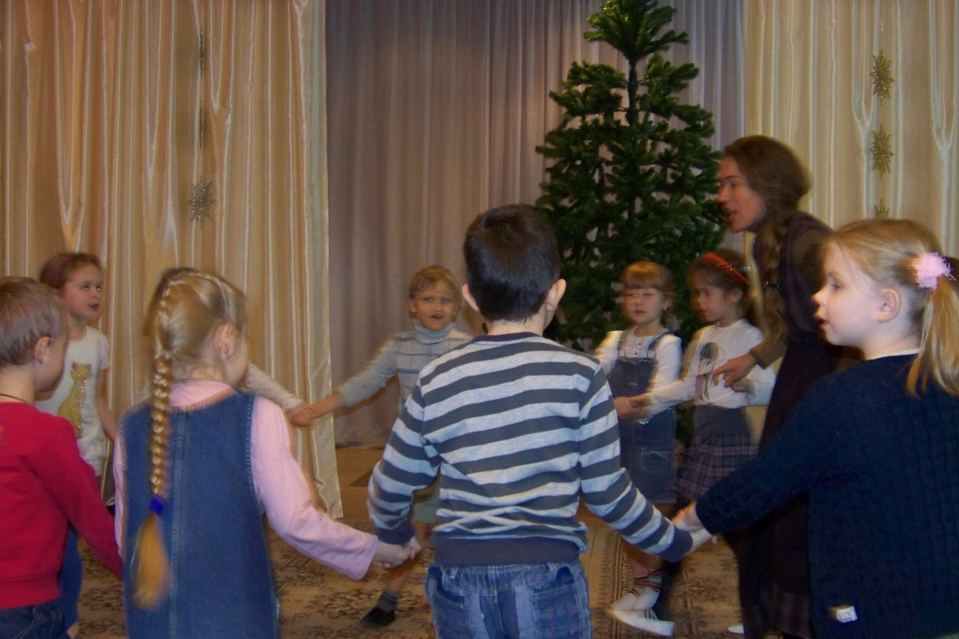
«Делу – время, а потехе – час!»
Но, как в пословице говорится:
«Делу – время, а потехе – час!»
По домам пойдём сейчас!

Slide 14
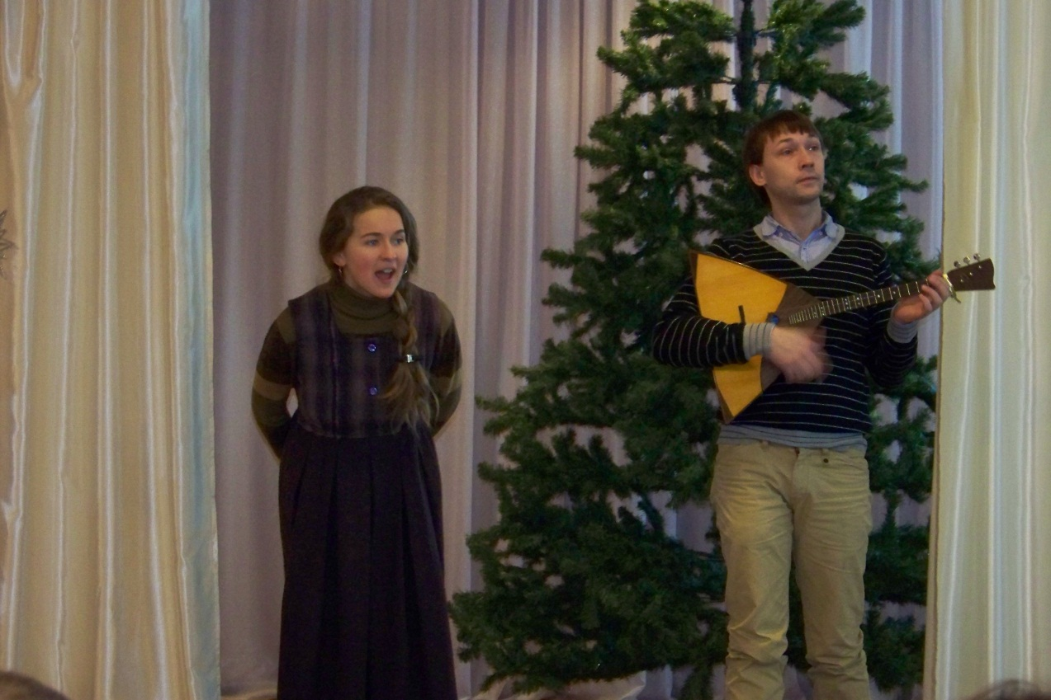
До свиданья!
До свиданья, до свиданья, до свиданья три раза!
И ещё раз до свиданья, ваши добрые глаза!

